Slide 1


区块链学堂
第三期： Solidity 基本类型
码以科技-陈琳
区块链学堂线下交流

Slide 2
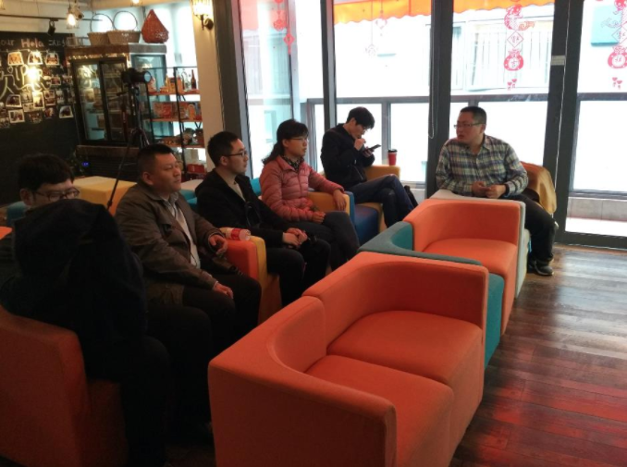
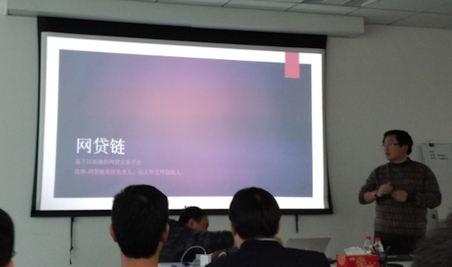
姓名：陈琳
码以科技创始人
区块链学堂创始人
爱好：看书、听音乐
特长：写代码
联系方式：lin.chen@aethercoder.com
个人微信号

Slide 3
区块链学堂目标
社区运营
线上传播
定期活动
线下分享
文章
视频
直播
QQ群 559649971
微信群
公众号
Github
本地周末分享
本地工作日分享
异地分享
新技术讨论
产品和应用场景
行业趋势
普及区块链技术

Slide 4
区块链学堂之以太坊
区块链学堂第一堂：区块链基础
第五堂课：Solidity表达式和控制
第二堂课：以太坊架构和工具
第六堂课：智能合约
第三堂课：Solidity基本类型
第七堂课：实战网贷的智能合约
第四堂课：高级类型&代币合约
第八堂课：Truffle框架+前端结合
从3月19日起，每周周末在上海进行线下分享，详情见活动行
如有外地或工作日的培训需求，请联系lin.chen@aethercoder.com

Slide 5



目录页
CONTENTS PAGE
第一章
第二章
第三章
Int和数组类型
String和Bytes
枚举和Struct

Slide 6
第一章：Int和数组类型

Slide 7
第一章： 上期回顾，区块链是什么
区块链是一种不可篡改的分布式数据库。
谈谈你对区块链的理解？
数据库由区块按时间顺序连接而成。
每个区块保存了一个时间段内的所有记录
引用自wiki
Notes:
区块链是一种不可篡改的分布式数据库，
数据由区块按时间顺序链接而成，
每个区块保存了一个时间段内的所有交易记录。

Slide 8
第一章： 回顾：区块链6层结构
区块+链表结构
数据层
分布式的P2P网络
网络层
比特币: POW
以太坊：POW将转POS
超级账本：PBFT
公识层
挖矿奖励
激励层
以太坊：EVM, SmartContract
超级账本：Go, Chaincode
合约层
以太坊：Truffle, web3.js
超级账本：Restful API, Bluemix
应用层

Slide 9
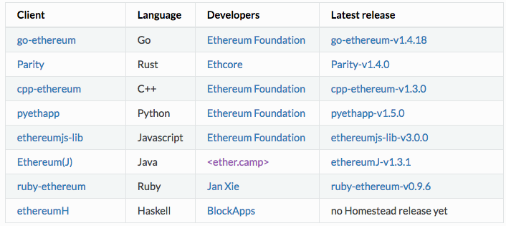
第一章： Ethereum Clients
截至目前，主流的以太坊客户端为Go-ethereum & Parity

Slide 10
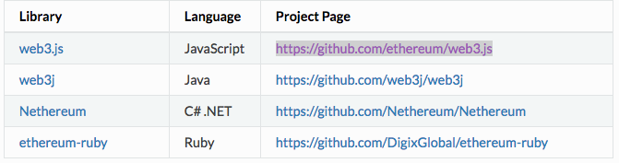
第一章： 如何连接以太坊客户端
目前的连接以太坊的方式，主流为web3.js

Slide 11
第三章：Browser-solidity
Browser-solidity: 一个solidity语言的在线编程IDE
官网地址：https://remix.ethereum.org
Github：https://github.com/ethereum/browser-solidity

Slide 12
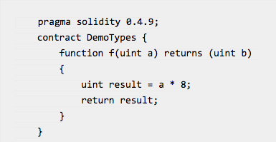
第三章：Browser 基本功能
区块链学堂文章：http://www.ethchinese.com/?p=757

Slide 13
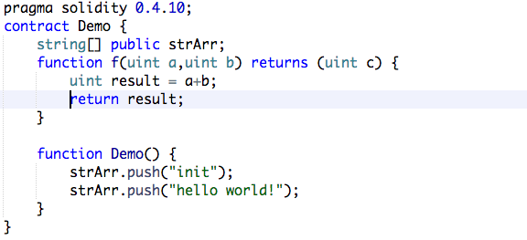
第三章：Browser 右侧
Browser-solidity 右侧：http://www.ethchinese.com/?p=765
增加一个构造函数

Slide 14
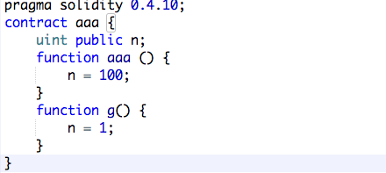
第三章：Call和Transaction的情况
demo_aaa.n.call()
demo_aaa.g.call()
demo_aaa.g.sendTransaction({from: eth.accounts[0]})

Slide 15
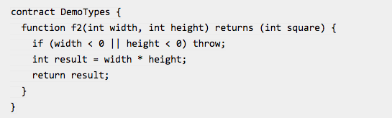
第一章：Int类型
区块链学堂-Int类型：http://www.ethchinese.com/?p=851
简单的返回面积的合约

Slide 16
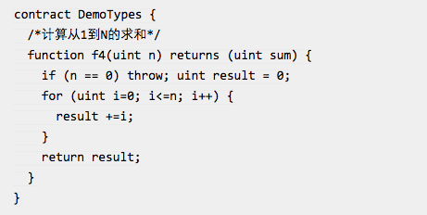
第一章：用For循环计算求和
简单计算1+2+3+…+n总和的算法

Slide 17
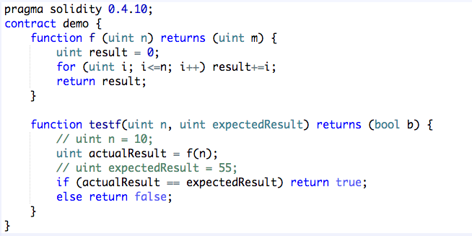
第一章：添加测试代码
添加一个测试代码

Slide 18
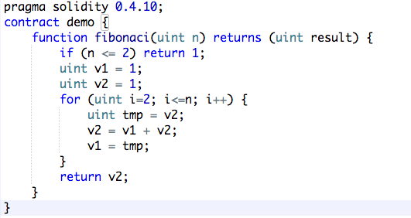
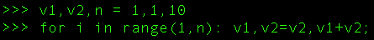
第一章：计算斐波那契数列

Slide 19
第一章：Int数组类型
区块链学堂—数组类型：http://www.ethchinese.com/?p=853
1. Int数组定义：Int[] a;
2. 二维数组: Int[][] b;
3. 读取数组元素：x = a[0]; y = a[2]
4. 数组方法：length；使用方式a.length;
5. 数组方法：push; 使用方式 a.push(111)

Slide 20
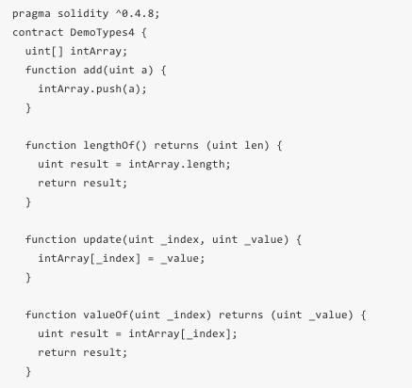
第一章：一个增删改查的数组

Slide 21
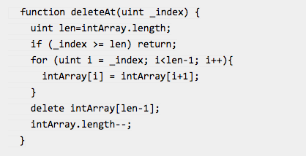
第一章：添加一个删除功能

Slide 22
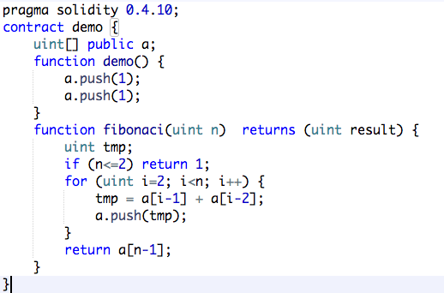
第一章：用数组实现斐波那契数列

Slide 23
第二章：String 和 Bytes

Slide 24
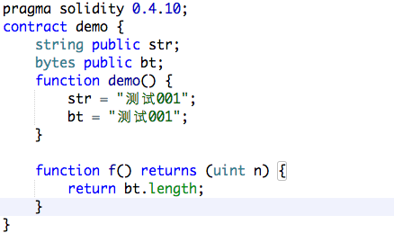
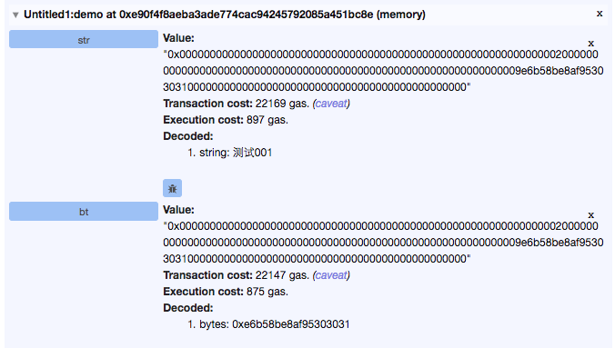
第二章：String类型
String类型的区块链学堂文章：http://www.ethchinese.com/?p=1022
String类型：动态长度，UTF-8-encoded
Bytes类型：动态长度，decoded数值

Slide 25
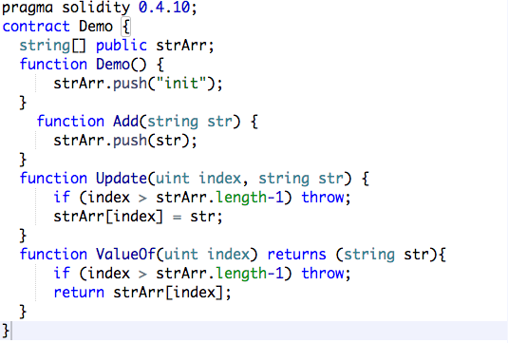
第二章：String数组

Slide 26
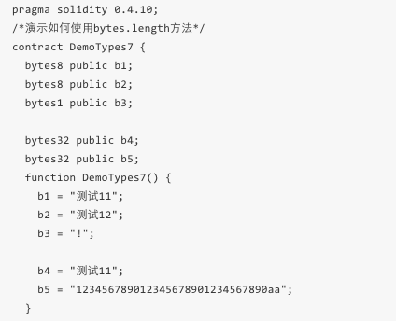
第二章：固定长度bytes1/2/3/../32
固定长度Bytes类型：
1. Bytes1/2/3/4/..../32 是一种固定长度的字符串。他们有固定的长度
2. Solidity中最大的就是bytes32。没有bytes64

Slide 27
第三章：枚举和Struct类型

Slide 28
第三章：枚举类型
区块链学堂-枚举类型：http://www.ethchinese.com/?p=1044
枚举类型定义：
enum ActionCode {Left,Right, Forward, Rollback}
ActionCode public b2;
枚举类型赋值：
b2 = ActionCode.Left;
枚举类型操作符：
if (b2 == ActionCode.Left) {
…
}

Slide 29
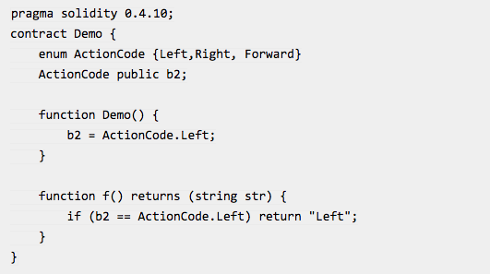
第三章：枚举类型Demo合约
区块链学堂-枚举类型：http://www.ethchinese.com/?p=1044

Slide 30
第三章：Struct类型
区块链学堂-Struct类型： http://www.ethchinese.com/?p=1047
Struct类型定义：
struct Person {
string name;
uint sexy; //0: 男性；1:女性；
uint age;
string mobile;
}

Slide 31
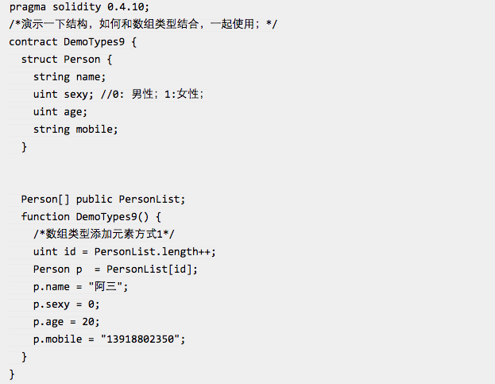
第三章：Struct类型Demo合约

Slide 32
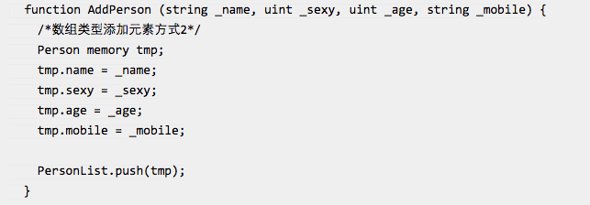
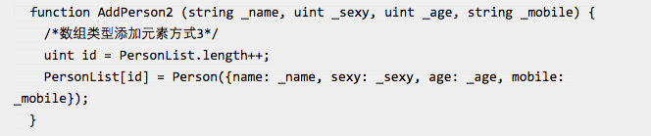
第三章：Struct类型另一种使用
注意这里有一个新的内容
Memory
Storage用在变量上
Memory用在函数参数上

Slide 33
陈琳@码以科技
以太中文网：www.ethchinese.com
邮箱：lin.chen@aethercoder.com
技术交流QQ群：559649971

